Slide 1
Uhly priamok a rovín v priestore
Stereometria

Slide 2
Uhol priamky a roviny
Def.: Veľkosť uhla priamky a roviny v priestore je veľkosť uhla priamky a jej pravouhlého priemetu do tejto roviny.

Slide 3
Uhol priamky a roviny
p
ϕ
p₁
α

Slide 4
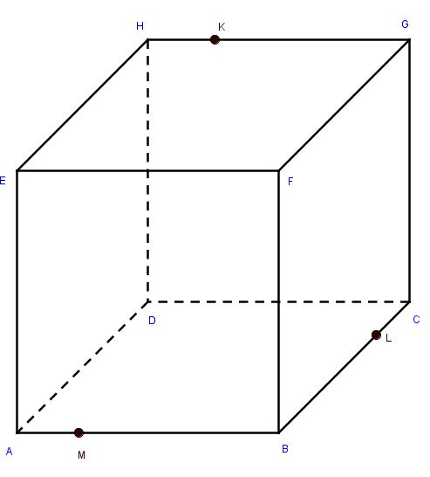
Príklad 1
Kocka A-H má hranu dĺžky 7 cm. Vypočítajte uhol priamky AG a roviny ABC.

Slide 5
Príklad 2
Kocka A-H má hranu dĺžky 6 cm. Vypočítajte uhol priamky EL a roviny ABC (L je stred CG).

Slide 6
Príklad 3
Kocka A-H má hranu dĺžky 6 cm. Vypočítajte uhol priamky a roviny:
AF a ABC
EM a ABC (M je stred AB)
AK a ABC (K je stred HG)

Slide 7
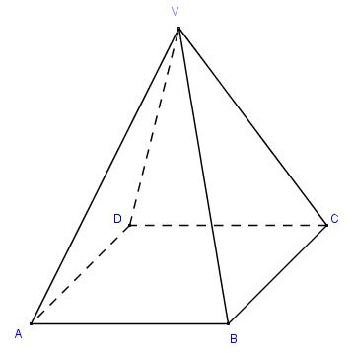
Príklad 4
V pravidelnom štvorbokom ihlane ABCDV je dĺžka hrany |AB| = 5 cm a výška telesa 2 cm. Vypočítajte uhly:
AV a ABC
AB a BCV

Slide 8
Koniec

